Slide 1

บทที่ 9
การลงทุนในหลักทรัพย์ระหว่างประเทศ
(International Portfolio Investment)
ผศ.ดร.ปุณชญา หิรัญฤทธิกร
INB3210 การจัดการการเงินระหว่างประเทศ

Slide 2
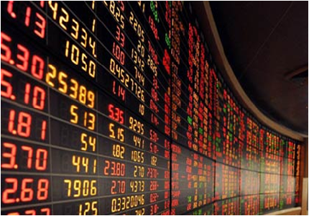

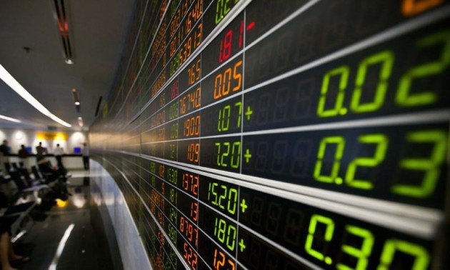

การลงทุนในหลักทรัพย์ระหว่างประเทศ
การลงทุนในหลักทรัพย์ระหว่างประเทศ(International Portfolio Investment) คือ การที่ธุรกิจหรือรัฐบาลของประเทศใดประเทศหนึ่งมีการเคลื่อนย้ายเงินทุน เพื่อนำไปลงทุนในหลักทรัพย์หรือสินทรัพย์ทางการเงินในตลาดการเงินนอกประเทศของตน เช่น หุ้นสามัญ หุ้นบุริมสิทธิ หุ้นกู้ ตั๋วเงินคลัง พันธบัตรรัฐบาล

Slide 3
ตราสารทางการเงินในตลาดระหว่างประเทศ
ในปัจจุบันตราสารทางการเงินในตลาดการเงินระหว่างประเทศ ได้มีการพัฒนารูปแบบของสินค้าใหม่ ๆและมีความหลากหลายมากขึ้น ทั้งในเรื่องของอัตราผลตอบแทน ความเสี่ยง ระยะเวลาในการลงทุน ระยะเวลาในการจ่ายผลตอบแทน สภาพคล่อง เงื่อนไขในการไถ่ถอน ผู้ออกตราสาร รวมทั้งสกุลเงินตราที่ใช้ในการลงทุน เป็นต้น สามารถแบ่งตามประเภทที่ออกได้ ดังนี้
1. ตราสารทุน
2. ตราสารหนี้
3. ตราสารกึ่งหนี้กึ่งทุน
4. ตราสารอนุพันธ์

Slide 4
ต้นทุนของการลงทุนในหลักทรัพย์ระหว่างประเทศ
1. ราคาซื้อเงินลงทุน
2. ค่านายหน้า
3. ค่าธรรมเนียมและค่าภาษี
4. ต้นทุนทางการเงินซึ่งเกิดจากการกู้ยืมเงิน
5. ต้นทุนในการบริหาร
6. ต้นทุนในการจัดทำรายการที่เกี่ยวข้องกับการซื้อขายหลักทรัพย์

Slide 5
ประเภทของการลงทุนในหลักทรัพย์ประเภทตราสารทุน
จำแนกตามระยะเวลาที่ลงทุน แบ่งออกเป็นการลงทุนระยะสั้นและการลงทุนระยะยาว
จำแนกตามประเภทของผู้ออกตราสาร ประกอบด้วย
ตราสารหนี้รัฐบาลตราสารหนี้หน่วยงานภาครัฐและตรา
สารหนี้เอกชน

Slide 6
วัตถุประสงค์ของการลงทุนในหลักทรัพย์ระหว่างประเทศ
1. การแสวงหาผลตอบแทนจากการลงทุน
2. หรือการลงทุนที่ใช้เวลาสั้นและมีสภาพคล่อง
3. การลงทุนที่มีความเสี่ยงต่ำมีผลตอบแทนที่ปลอดภัย

Slide 7
ความแตกต่างในด้านโครงสร้างตลาดหลักทรัพย์
(Market Structure)
ตลาดหลักทรัพย์ในแต่ละประเทศ จะมีลักษณะเฉพาะในเรื่องของโครงสร้างตลาด จัดตั้งขึ้นตามกฎหมายของประเทศนั้นๆ สามารถแบ่งออกได้เป็น 3 กลุ่มหลัก คือ
1. ตลาดหลักทรัพย์ที่จัดตั้งโดยภาครัฐ (Public Bourses)
2. ตลาดหลักทรัพย์ที่ตั้งโดยเอกชน (Private Bourses)
3. ตลาดหลักทรัพย์ที่จัดตั้งโดยกลุ่มธนาคารพาณิชย์ (Bankers Bourses)

Slide 8
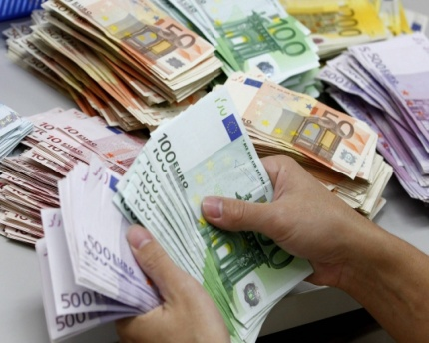

1). ตลาดหลักทรัพย์ที่จัดตั้งโดยรัฐบาล
  รัฐบาลจะเป็นเจ้าของและควบคุมตลาดหลักทรัพย์แต่เพียงผู้เดียวโดยรัฐบาลจะอนุญาตให้บริษัทเอกชนทำการประมูลที่นั่ง เพื่อเข้าเป็นนายหน้าค้าหลักทรัพย์ในตลาดหลักทรัพย์ ทั้งนี้ จำนวนบริษัทนายหน้าค้าหลักทรัพย์จะมีการจำกัดไว้ จนกว่ารัฐลายจะเห็นว่าจำนวนบริษัทนายหน้าค้าหลักทรัพย์มีน้อยเกินไป ไม่เพียงพอหรือเหมาะสมกับปริมาณการซื้อหลักทรัพย์ในตลาดหลักทรัพย์แล้ว ก็จะเปิดให้มีการประมูลที่นั่งเพิ่มเติมตามความจำเป็น

Slide 9
2). ตลาดหลักทรัพย์ที่จัดตั้งโดยเอกชน
บริษัทเอกชนจะทำการรวมตัวกันจัดตั้งตลาดหลักทรัพย์ขึ้น โดยที่ตลาดหลักทรัพย์จะยังคงอยู่ภายใต้การกำกับดูแลของหน่วยงานที่รับผิดชอบโดยตรง เช่น คณะกรรมการกำกับหลักทรัพย์และตลาดหลักทรัพย์ สำหรับกฎระเบียบและข้อบังคับที่ใช้เพื่อควบคุมบริษัทนายหน้าค้าหลักทรัพย์ในตลาดหลักทรัพย์นั้น จะกำหนดขึ้นตามหลักการของการควบคุมตัวเอง โดยองค์กรต่างๆที่เกี่ยวข้องอยู่ในธุรกิจหลักทรัพย์

Slide 10
3). ตลาดหลักทรัพย์ที่จัดตั้งโดยกลุ่มธนาคารพาณิชย์
เกิดขึ้นจากการรวมตัวกันของธนาคารพาณิชย์ต่างๆ เพื่อก่อตั้งตลาดหลักทรัพย์ของประเทศขึ้น โดยธนาคารพาณิชย์จะเป็นผู้ค้าหลักทรัพย์รายใหญ่ หรืออาจเป็นผู้ผูกขาดการค้าหลักทรัพย์ทั้งหมดและยังมีอิทธิพลต่อระบบเศรษฐกิจอย่างมาก และระบบนี้ยังปรากฏอยู่ในตลาดหลักทรัพย์บางประเทศแถบภูมิภาคยุโรป
ตัวอย่างเช่น
ตลาดหลักทรัพย์ในประเทศเยอรมัน สวิตเซอร์แลนด์ ออสเตรีย เนเธอร์แลนด์ และกลุ่มประเทศในแถบสแกนดิเนเวีย โดยเฉพาะอย่างยิ่งในประเทศเยอรมัน ได้มีการออกกฎหมายเพื่อให้อำนาจผูกขาดแกธนาคารพาณิชย์ในการเป็นนายหน้าค้าหลักทรัพย์ ดังนั้น ในการซื้อขายหลักทรัพย์บางกรณี จะมีการทำธุรกรรมกันโดยตรงระหว่างธนาคารโดยไม่ผ่านตลาดหลักทรัพย์

Slide 11
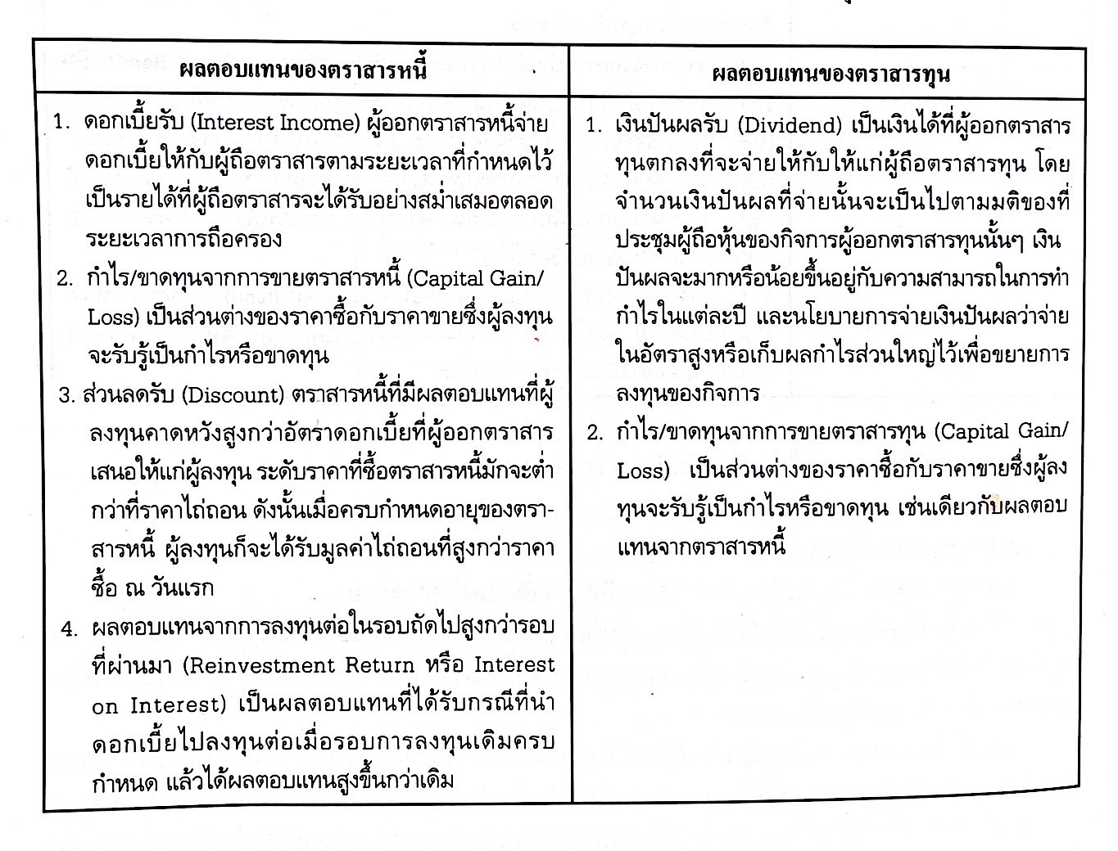
ปัจจัยในการตัดสินใจลงทุนในหลักทรัพย์ระหว่างประเทศ
ตารางเปรียบเทียบผลตอบแทนของตราสารหนี้และตราสารทุน

Slide 12
ตราสารทุน (Equity Instrument)
1. หุ้นสามัญ (Common stocks) คือ ตราสารทุนที่แสดงสิทธิความเป็นเจ้าของกิจการ ผู้ถือหุ้นมีสิทธิในการออกเสียงเพื่อมีส่วนในการบริหารกิจการตามสัดส่วนหุ้นที่ถืออยู่ และได้รับผลตอบแทนในรูปของเงินปันผล
2. หุ้นบุริมสิทธิ (Preferred stocks) คือ ตราสารทุนคล้ายกับหุ้นสามัญ แต่ผู้ถือหุ้นบุริมสิทธิไม่มีสิทธิในการออกเสียงเพื่อบริหารกิจการ

Slide 13
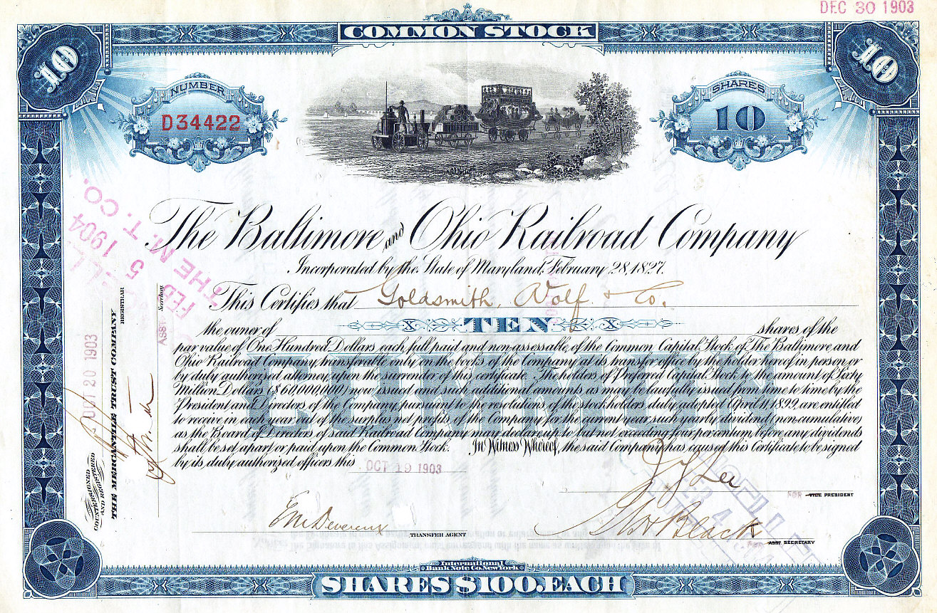
ผลตอบแทนจากการลงทุนในตราสารทุน
ผลตอบแทนจากตราสารทุน =
เงินปันผล + กำไร/ ขาดทุนจากการซื้อขายหลักทรัพย์
ตลาดสำคัญที่ซื้อขายหลักทรัพย์ประเภทนี้ ได้แก่ ตลาดหุ้นนิวยอร์ก ( New York Stock Exchange: NYSE) ตลาดหุ้นแนสแด็ก (NASDAQ Stock Market) ตลาดหุ้นโตเกียว (Tokyo Stock Exchange) ตลาดหุ้นลอนดอน (London Stock Exchange)

Slide 14
ตราสารหนี้ (Debt instrument)
1. ตราสารหนี้ที่ออกโดยภาครัฐ
  ตั๋วเงินคลัง (Treasury bill)
  พันธบัตรรัฐบาล (Government bonds)
  พันธบัตรรัฐวิสาหกิจ (Agency bonds)
2. ตราสารหนี้ที่ออกโดยภาคเอกชน
  หุ้นกู้มีหลักประกันและหุ้นกู้ที่ไม่มีหลักประกัน (Secured bonds and Unsecured bonds)
  หุ้นกู้ไม่ด้อยสิทธิและหุ้นกู้ด้อยสิทธิ (Senior bond and Subordinated bond)

Slide 15

ความแตกต่างระหว่างการลงทุนทางตรง
และการลงทุนทางอ้อม

Slide 16
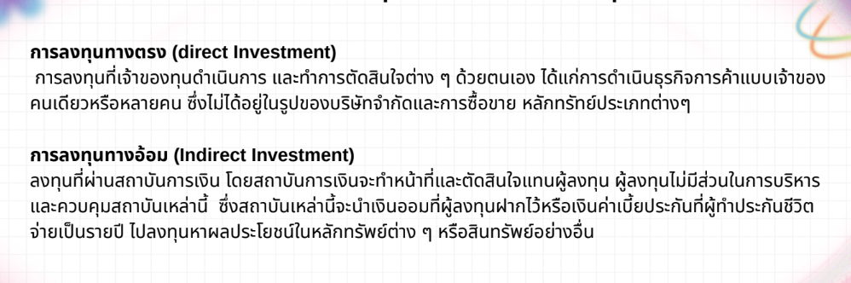

Slide 17
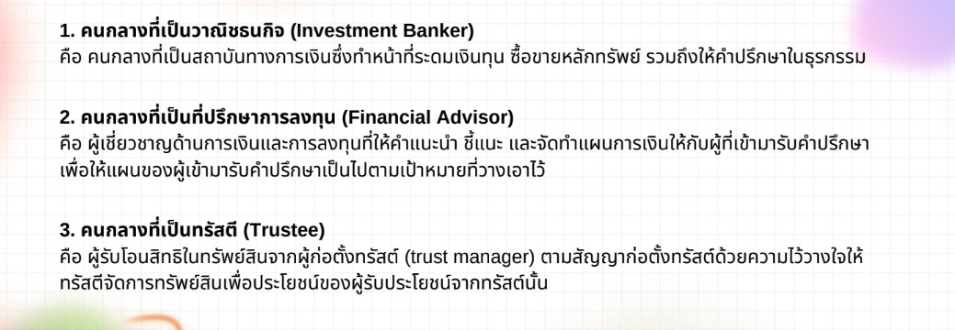

ประเภทคนกลางที่สนับสนุนการลงทุนทางตรงและทางอ้อม

Slide 18
ประเภทของนักลงทุนที่เหมาะสมกับการลงทุนทางตรงหรือทางอ้อม
1. นักลงทุนที่ยอมรับความเสี่ยงได้ในระดับ 1
2. นักลงทุนที่ยอมรับความเสี่ยงได้ในระดับ 2
3. นักลงทุนที่ยอมรับความเสี่ยงได้ในระดับ 3
4. นักลงทุนที่ยอมรับความเสี่ยงได้ในระดับ 4

Slide 19

ประโยชน์ของการลงทุนในหลักทรัพย์ระหว่างประเทศ
1. การสร้างผลตอบแทนจากการลงทุนที่สูง
2. เป็นแหล่งรายได้ประจำ
3. ทำให้เงินลงทุนมีความมั่นคงปลอดภัย
4. เป็นการกระจายความเสี่ยง
5. สามารถซื้อขายเปลี่ยนมือได้

Slide 20
ลักษณะความเสี่ยงจากการลงทุนในหลักทรัพย์ระหว่างประเทศ
1. ความเสี่ยงทั่วไปในการลงทุนในหลักทรัพย์
2. ความเสี่ยงที่เกี่ยวข้องกับภาวะตลาดและความผันผวนของราคา
3. ความเสี่ยงที่เกี่ยวกับกฎหมายหรือระเบียบที่ใช้บังคับ
4. ความเสี่ยงที่เกี่ยวกับอัตราแลกเปลี่ยน
5. ความเสี่ยงที่เกี่ยวกับความน่าเชื่อถือของคู่สัญญา
6. ความ เสี่ยงที่เกี่ยวกับการลงทุนของผู้ลงทุนเอง
7. ความเสี่ยงจากเนื่องจากการเปลี่ยนแปลงของอัตราดอกเบี้ย
8. ความเสี่ยงในการส่งมอบและชำระราคา
9. ความเสี่ยงของผลกระทบ ต่อเหตุการณ์ไม่คาดคิด
10. ความเสี่ยงที่เกี่ยวกับสภาพคล่องของหลักทรัพย์

Slide 21
ทฤษฎีกลุ่มหลักทรัพย์
รูปแบบที่ 1: การลงทุนในกลุ่มหลักทรัพย์มีขนาดของการเปลี่ยนแปลงอัตราผลตอบแทนของการลงทุนมากกว่าขนาดการเปลี่ยนแปลงของอัตราผลตอบแทนของหลักทรัพย์โดยเฉลี่ยทั้งตลาด
รูปแบบที่ 2: การลงทุนในกลุ่มหลักทรัพย์ที่มีค่าความเสี่ยงต่ำกว่าค่าความเสี่ยงโดยเฉลี่ยของตลาดหลักทรัพย์

Slide 22
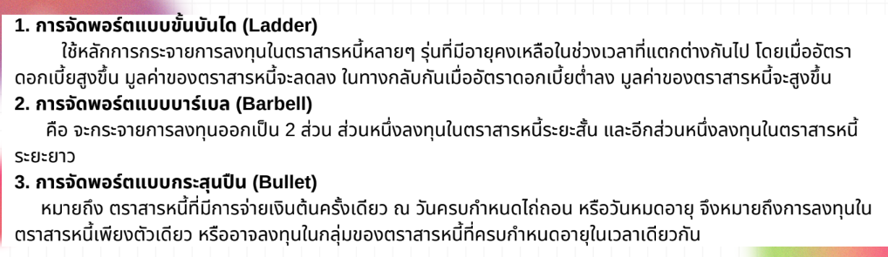
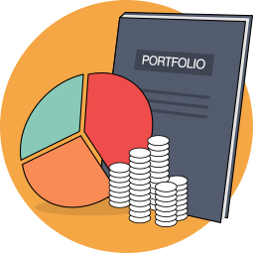
การกำหนดการลงทุนในกลุ่มหลักทรัพย์เป็นพอร์ต (Port)

Slide 23



องค์กรความร่วมมือระหว่างตลาดหลักทรัพย์นานาชาติ
1. สหพันธ์ตลาดหลักทรัพย์ภาคพื้นเอเชียและโอเชียเนีย (AOSEF)
2. องค์กรคณะกรรมการกำกับหลักทรัพย์และตลาดหลักทรัพย์นานาชาติ (IOSCO)
3. สหพันธ์ตลาดหลักทรัพย์นานาชาติ (WFE)

Slide 24
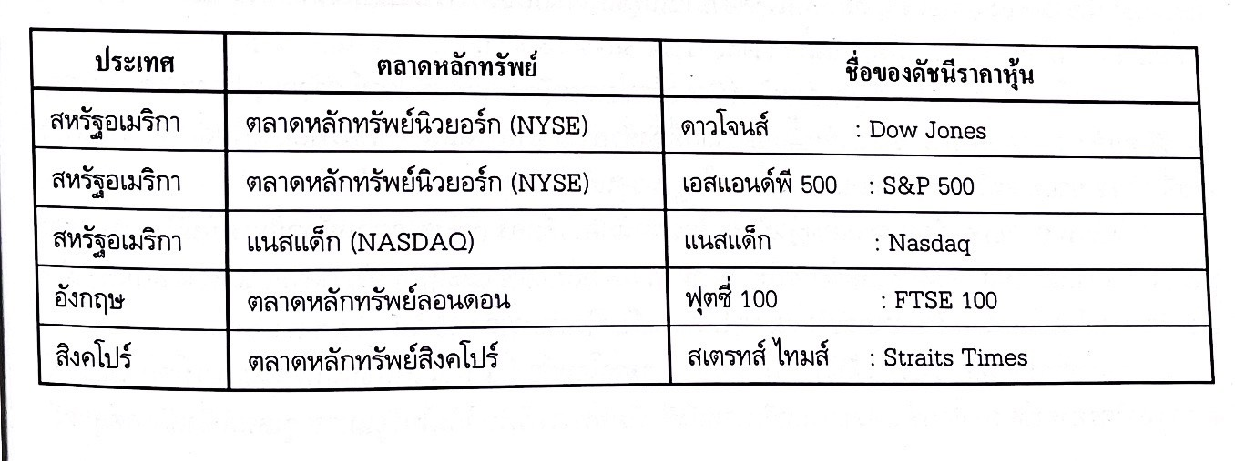
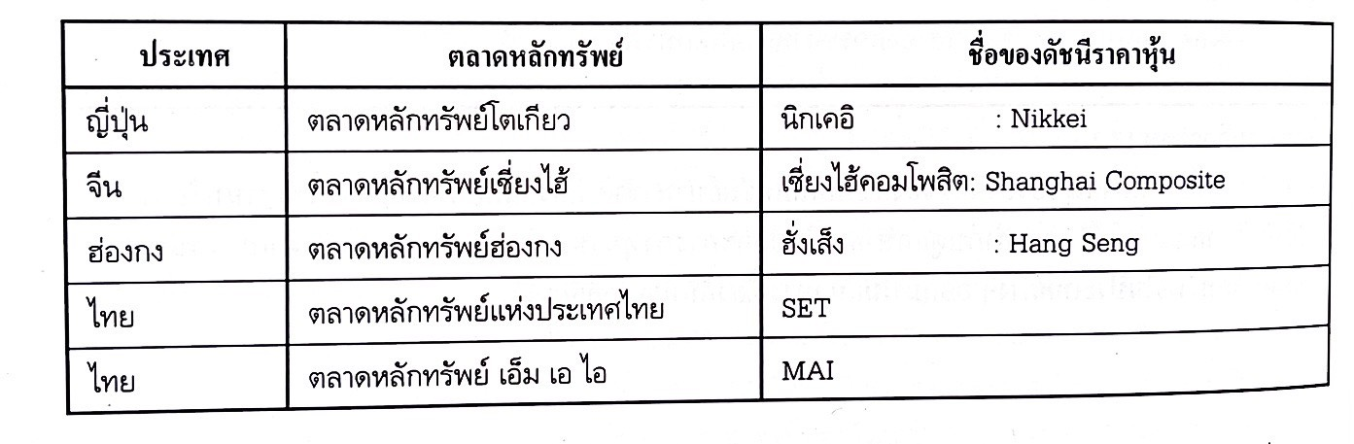
ตลาดตราสารทุนที่สำคัญของโลก

Slide 25
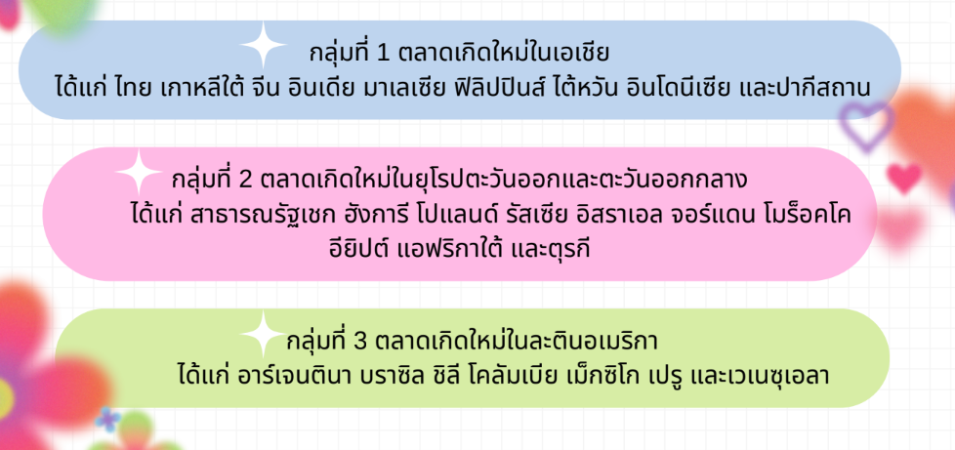
ตลาดตราสารทุนเกิดใหม่

Slide 26
ตลาดตราสารหนี้ระหว่างประเทศที่สำคัญ
1. ตลาดตราสารหนี้ในสหรัฐอเมริกา
2. ตลาดตราสารหนี้ยูโร (Eurobond market)
3. ตลาดตราสารหนี้แห่งเอเชีย (Asia bond market)

Slide 27


Slide 28
คำถามท้ายบท
จงอธิบายประเภทของผลตอบแทนจากการลงทุนในตราสารทุน
จงอธิบายความเสี่ยงจากการขาดสภาพคล่องและความสิ่งนี้มาจากปัจจัยใดบ้าง
การลงทุนในกลุ่มหลักทรัพย์แบบเป็นพอร์ตทำได้ในลักษณะใดบ้างจงอธิบาย
จงอธิบายบทบาทที่สำคัญขององค์กรของตลาดหลักทรัพย์นานาชาติ
เหตุใดตลาดหลักทรัพย์เกิดใหม่จึงน่าสนใจสำหรับการลงทุนทั้งที่เป็นตลาดในประเทศกำลังพัฒนาที่อาจจะมีระบบการซื้อขายลักทรัพย์ไม่พัฒนาเท่ากับตลาดในประเทศที่พัฒนาแล้ว
จงอธิบายถึงลักษณะพิเศษของตราสารหนี้ยูโรที่แตกต่างจากตลาดตราสารหนี้ทั่วไป
จงอธิบายข้อดีของการที่รัฐบาลของประเทศต่างๆร่วมกันพัฒนาตลาดตราสารหนี้แห่งเอเชีย

